Slide 1
Docker在企业内部的运用
Docker基础培训
朱春占
2020-6-12

Slide 2
目 录
目录
docker是什么
docker与虚拟机
docker运用于企业信息化
docker+compose安装
docker+compose部署

Slide 3

IDC技术发展
云计算及大数据技术，促进IDC从IAAS到SAAS的转变
卖服务
卖虚拟化资源
第三代IDC技术
以客户为中心、服务为导向，聚合内容资源的价值链运营，在高性能基础架构上提供按需的整合服务
卖硬件资源
第二代IDC技术
在基础资源基础上，提供虚拟化服务支撑及安全等增值服务
第一代IDC技术
提供机房场地、服务器、网络资源等

Slide 4
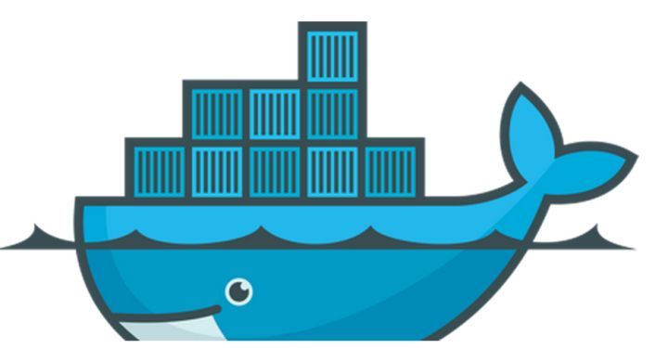
Docker是什么
Docker 是一个开源的应用容器引擎，其思想来自于集装箱，可以把应用打包在各个容器中（集装箱），发布到任何流行的 Linux 机器上，相互之间不会互相影响。
容器是完全使用沙箱机制，相互之间不会有任何接口。

Slide 5
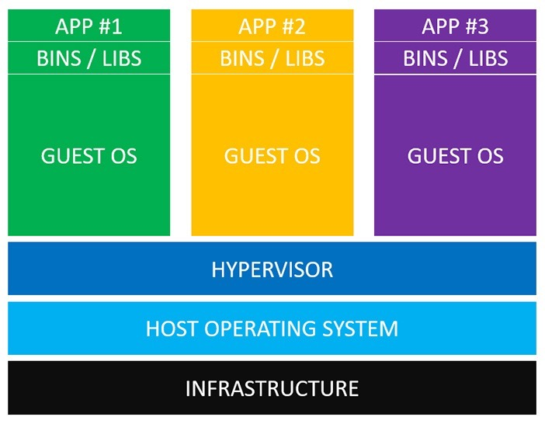
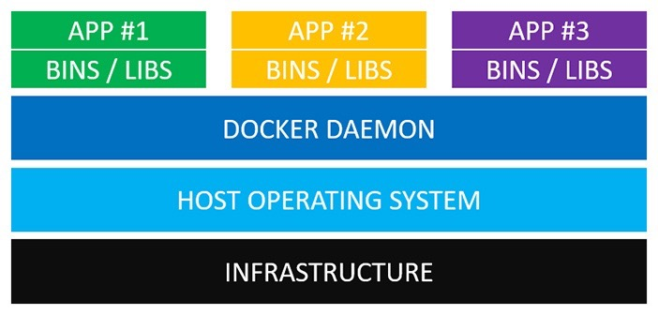
docker与虚拟机
http://dockone.io/article/2387
Docker利用linux系统的namespace机制实现系统环境的隔离；利用Cgroup实现资源限制；利用镜像实现根目录环境的隔离。
虚拟机利用独立的OS及Hypervisor虚拟化CPU、内存、IO设备等实现资源的隔离。

Slide 6
docker与虚拟机对比
优势
劣势
更简单的技术架构
Docker有着比虚拟机更少的抽象层，Docker不需要Hypervisor实现硬件资源虚拟化，运行在Docker容器上的程序直接使用的都是实际物理机的硬件资源。
更经济的资源利用
Docker利用的是宿主机的内核，而不需要Guest OS，当新建一个容器时，Docker不需要和虚拟机一样重新加载一个操作系统内核。
资源隔离方面不如虚拟机
Docker是利用cgroup实现资源限制的，只能限制资源消耗的最大值，而不能隔绝其他程序占用自己的资源。
安全性问题
Docker没有严格的用户权限管理机制，造成docker管理存在漏洞。
Docker版本不稳定
目前还在版本的快速更新中，细节功能调整比较大。一些核心模块依赖于高版本内核，存在版本兼容问题。

Slide 7
docker运用于企业信息化
现状
服务器：ftp、svn、GIT、Redmine、jenkins
测试机：redis、nginx、mysql、sftp、zookeeper、web
问题
1、应用直接跑在硬件OS上，相互之间干扰严重
2、客户持续增长，服务器资源不足

Slide 8
docker运用于企业信息化
使用Docker技术，解决资源短缺问题的技术架构
web
服务1
web
服务2
问题管理
持续集成
数据库
消息队列
docker
UI
Docker
OS（Ubuntu 16.4）
主机硬件

Slide 9
通过Docker规划服务
名称 | 用途 | 本机端口 | Docker端口 | 数据目录
docker-web | 管理docker | 9999 | 9000
worktime | 工时服务 | 8080 | 8080 | /opt/web/worktime
jenkins | 自动化部署 | 9080 | 8080 | /opt/web/jenkins
mantis | 问题跟踪系统 | 83 | 80 | /opt/web/mantis
ibms | 楼宇智能化系统demo | 10080 | 8080 | /opt/web/ibms
mysql | 数据库服务，为所有应用提供数据库服务 | 3306 | 3306 | /opt/mysql
rabbitmq | 消息服务 | 567215672 | 567215672 | /opt/rabbitmq
nginx | 代理服务（137服务器） | 80 | 80 | /opt/web/nginx
Oracle | 测试数据库 | 101801521 | 80801521 | /opt/oracle

Slide 10
Docker+compose
Compose 是用于定义和运行多容器 Docker 应用程序的工具。通过 Compose，您可以使用 YML 文件来配置应用程序需要的所有服务。然后，使用一个命令，就可以从 YML 文件配置中创建并启动所有服务。

Slide 11
Docker+compose安装
在线
离线
推荐centos7以上版本系统
https://blog.csdn.net/altermanzhu/article/details/93721001

Slide 12
Docker+compose安装——在线
1）升级依赖集配置仓库地址
yum install -y yum-utils device-mapper-persistent-data lvm2
yum-config-manager --add-repo https://download.docker.com/linux/centos/docker-ce.repo
2）安装docker-ce（开源版本）
yum install docker-ce docker-ce-cli containerd.io
3）compose安装
sudo curl -L "https://github.com/docker/compose/releases/download/1.24.1/docker-compose-$(uname -s)-$(uname -m)" -o /usr/local/bin/docker-compose
sudo chmod +x /usr/local/bin/docker-compose
4）启动
systemctl enable docker.service
systemctl start docker

Slide 13
Docker+compose安装——离线1
1）下载并安装依赖及docker（centosos 6.9和7不一致，推荐7以上）
rpm -ivh ./software/require/libseccomp-2.3.1-3.el7.x86_64.rpm
rpm -ivh ./software/require/device-mapper-persistent-data-0.8.5-1.el7.src.rpm
rpm -ivh ./software/docker-ce-cli-19.03.5-3.el7.x86_64.rpm
rpm -ivh ./software/container-selinux-2.107-3.el7.noarch.rpm
rpm -ivh ./software/containerd.io-1.2.6-3.3.el7.x86_64.rpm
rpm -ivh ./software/docker-ce-19.03.5-3.el7.x86_64.rpm
2）安装compose
cp ./software/docker-compose-Linux-x86_64 /usr/local/bin/docker-compose
chmod +x /usr/local/bin/docker-compose
3）启动
systemctl enable docker.service
systemctl start docker

Slide 14
Docker+compose安装——离线2
4）从内部导出镜像
docker save -o /home/docker/images/mysql.tar mysql:latest
docker save -o /home/docker/images/zookeeper.tar zookeeper:latest
docker save -o /home/docker/images/redis.tar redis:latest
docker save -o /home/docker/images/sftp.tar atmoz/sftp:latest
docker save -o /home/docker/images/openjdk.tar openjdk:latest
docker save -o /home/docker/images/nginx.tar nginx:latest
docker save -o /home/docker/images/tomcat.tar tomcat:latest

Slide 15
Docker+compose安装——离线3
5）上传并导入镜像
docker load < ./images/mysql.tar
docker load < ./images/sftp.tar
docker load < ./images/nginx.tar
docker load < ./images/zookeeper.tar
docker load < ./images/redis.tar
docker load < ./images/openjdk.tar
docker load < ./images/tomcat.tar

Slide 16
Docker+compose部署架构
单机（all in one）
分布式
（按服务分开）

Slide 17
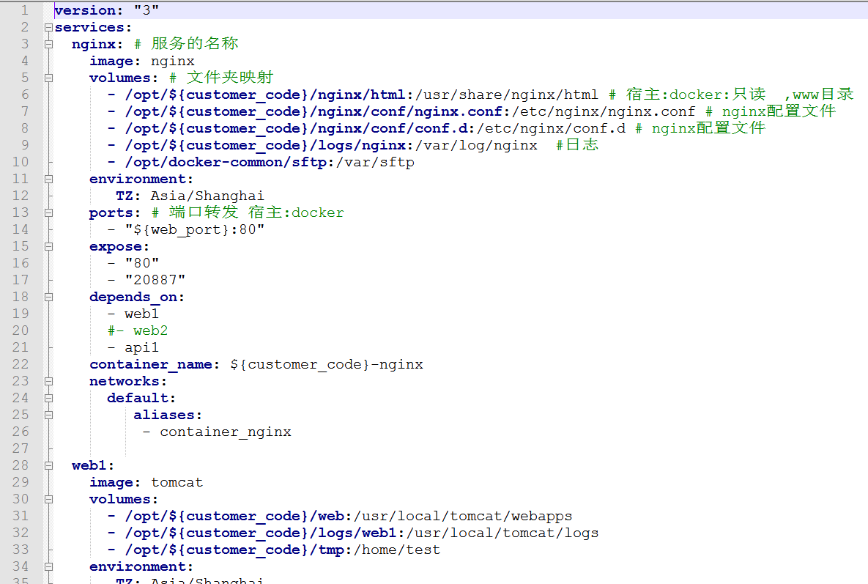
Docker+compose部署
1）compose.yml编写
2）启动
(镜像不存在会自动在线下载)
docker-compose up -d
3）停止
docker-compose stop
注意：
系统变量的使用

Slide 18
Docker+compose常用命令
dokcer ps #查看所有运行实例，
dockr ps -a #所有实例，包含停止
docker stop/start/restart 实例名称 #启动，停止，重启实例
docker logs 实例名称 #查看日志
docker exec -it 实例名称 /bin/bash #进入实例，类似连接linux操作系统
docker rm 实例名称 #删除实例
docker search mysql #查找镜像
docker pull mysql:latest #拉镜像
docker run -itd --name mysql-test -p 3306:3306 -e MYSQL_ROOT_PASSWORD=123456 mysql # 运行
其他参考
https://www.runoob.com/docker/docker-tutorial.html
compose辅助编排docker实例，启动后和单独使用docker启动一致

Slide 19
FAQ
1）docker不能访问在本机搭建的其他服务
（https://blog.csdn.net/weixin_34107955/article/details/88671229）
这是一个已知的 Bug, 宿主机的 80 端口允许其它计算机访问, 但是不允许来自本机的 Docker 容器访问. 必须通过设置 firewalld 规则允许本机的 Docker 容器访问.
通过在 /etc/firewalld/zones/public.xml 中添加防火墙规则避免这个问题:
<rule family="ipv4">
<source address="172.17.0.0/16" />
<accept />
</rule>
注意这里的 172.17.0.0/16 可以匹配 172.17.xx.xx IP 段的所有 IP.
之后重启下防火墙:
systemctl restart firewalld
之后就可以在 docker 容器内部访问宿主机 80 端口.

Slide 20
FAQ
2）sftp登录或连接失败
（https://blog.csdn.net/altermanzhu/article/details/97413910）
1、连不上
错误：bad ownership or modes for chroot directory "/home/mysftp"
主要是这个目录必须是root用户，权限755
登录进docker，执行后可以登录
docker exec -it sftp /bin/bash
chown root /home/mysftp
chmod 755 -R /home/mysftp

Slide 21
FAQ
2）sftp登录或连接失败
（https://blog.csdn.net/altermanzhu/article/details/97413910）
2、连上但不能上传
错误：Permission denied
由于mysftp下面所有目录都是root用户，导致不能写入
docker exec -it sftp /bin/bash
cd /home/mysftp
chown mysftp -R ./

Slide 22
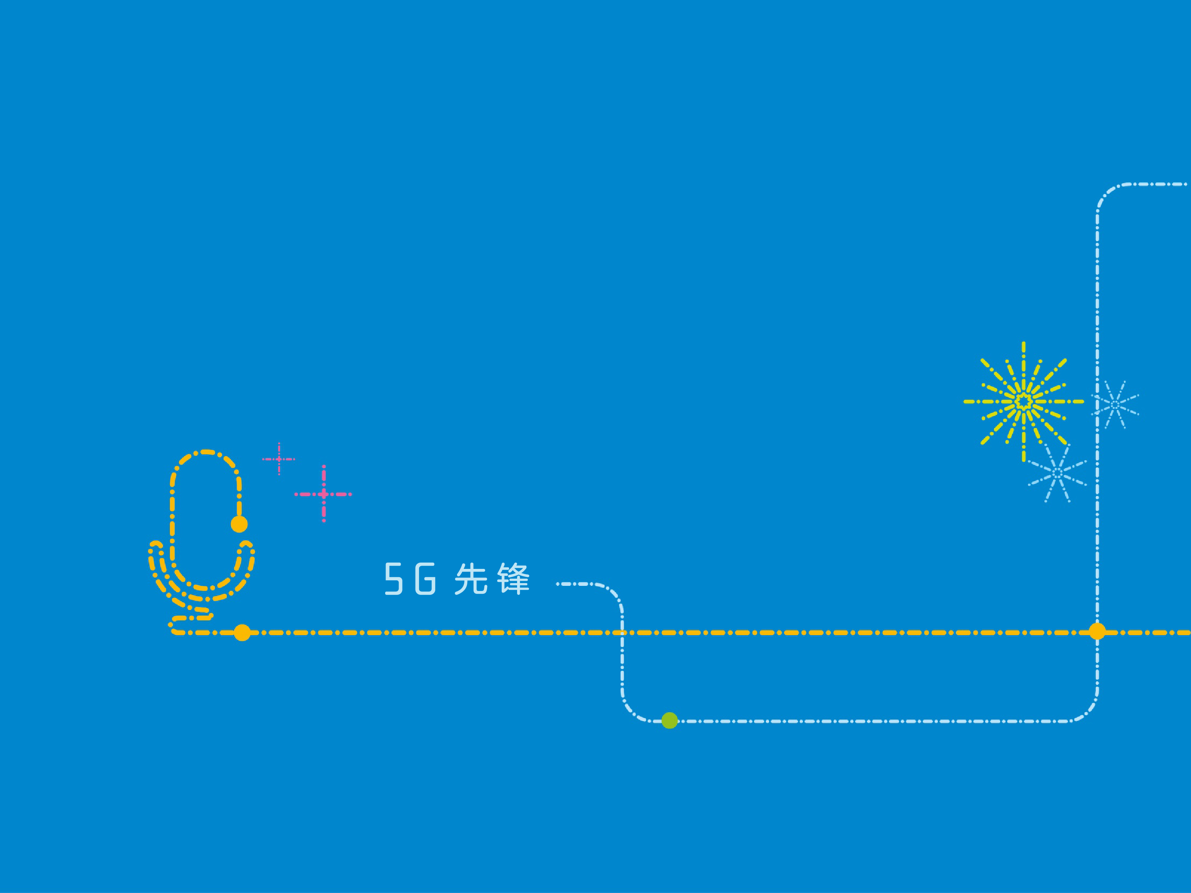
谢谢！

